Slide 1

Patrón de diseño: Singleton
Dayana Barquero
Sebastián Cambronero
Gerson Hernandez

Slide 2

Singleton significa único pero a que se refiere con único?

Slide 3
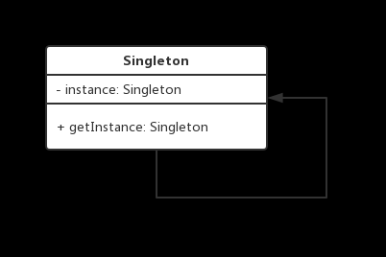
Intención:
Asegurarse de que una clase tendrá una sola instancia y proporcionar un único punto de acceso a ella.
El diseño debe imposibilitar la creación accidental de varias instancias de la clase.

Slide 4

¿Cuando se debe de implementar este patrón?
Si cumple estos tres criterios:
La propiedad de la instancia única no puede asignarse razonablemente
La inicialización perezosa es deseable
El acceso global no se proporciona de otra manera

Slide 5

Es innecesario:
La mayor parte del tiempo.
Singleton da una buena excusa a no pensar detenidamente sobre la forma apropiada de la visibilidad de un objeto.
Debe haber un balance correcto entre exponer y proteger un objeto.

Slide 6

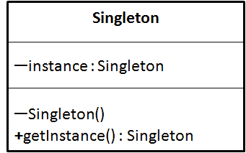
Solución y Estructura
Debemos asegurarnos que nuestra clase es instanciada si y sólo si no ha sido instanciada antes.
El constructor sea privado.
Para acceder a la clase debemos crear un atributo estático que represente una instancia de la misma, que debe ser de tipo privado.
El acceso al atributo se hará desde un método público y estático.

Slide 7

Consecuencias:
1. Positivas:
Reduce el espacio de nombres, mejorando la utilidad proporcionada por las variables globales.
Control de acceso a la instancia única.
2. Negativas:
En sistemas distribuidos se debe establecer un control de acceso.

Slide 8

Aspectos Importantes
Patrones Relacionados: Abstract Factory, Monostate.
Los objetos de fachada son a menudo Singleton porque solo se requiere un objeto de fachada.
Los objetos de estado suelen ser Singleton.
De los patrones más utilizados de manera inapropiada.

